Slide 1




TECNOLOGIE DI PROTEZIONE DEI DATI E DELLA PRIVACY PER L'ENERGIA
CSP005_S_E
SLIDE SET #8: Fondamenti di sicurezza dei sistemi operativi e controllo degli accessi Unix
Presentazione a cura di:
ANTONIOS NTIB

Slide 2


Slide 3
Annunci e schema
Schema di questo argomento
  Breve panoramica degli obiettivi della sicurezza del sistema operativo
  Protezione della memoria, modalità della CPU e chiamate di sistema
  Concetti di base del controllo degli accessi
  Principi di sicurezza
  Permessi del file system UNIX
  Processi UNIX

Slide 4
Quali obiettivi di sicurezza offre il sistema operativo?
Originariamente: computer in time-sharing: consentire a più utenti di condividere in modo sicuro un computer
  Separazione e condivisione di processi, memoria, file, dispositivi, ecc.
Qual è il modello di minaccia?
  Gli utenti possono essere malintenzionati, gli utenti hanno accesso ai computer tramite terminale, il software può essere dannoso/buggato e così via.
Meccanismi di sicurezza
  Protezione della memoria
  Modalità del processore
  Autenticazione dell'utente
  Controllo dell'accesso ai file

Slide 5
Quali obiettivi di sicurezza offre il sistema operativo?
Passato e presente più recente: Computer desktop collegati in rete: garantire un funzionamento sicuro in un ambiente collegato in rete
Una nuova minaccia?
  Attaccanti provenienti dalla rete. I programmi in rete dei computer possono essere difettosi. Gli utenti possono essere danneggiati dalla comunicazione online.
Meccanismi di sicurezza
  Autenticazione; controllo dell'accesso
  Comunicazione sicura (utilizzando la crittografia)
  Registrazione e auditing
  Prevenzione e rilevamento delle intrusioni
  Recupero

Slide 6
Quali obiettivi di sicurezza offre il sistema operativo?
Presente e futuro prossimo: i dispositivi informatici mobili:
Una nuova minaccia?
  Le applicazioni (programmi) possono essere dannose o discutibili.
  Più strettamente legato alla vita personale del proprietario.
Meccanismi di sicurezza?
  Isolamento di ciascuna applicazione.
  Aiutare gli utenti a valutare i rischi delle app.
  Comunicazione del rischio.

Slide 7
Protezione della memoria: Controllo dell'accesso alla memoria
Assicura che il processo di un utente non possa accedere alla memoria di un altro utente.
  recinzione
  trasferimento
  registro base/limiti
  segmentazione
  paginazione
  ...
I processi del sistema operativo e dell'utente devono avere privilegi diversi.

Slide 8
Modalità CPU (anche dette modalità processore o privilegio)
Modalità di sistema (modalità privilegiata, modalità master, modalità supervisore, modalità kernel)
  Può eseguire qualsiasi istruzione
  Può accedere a qualsiasi locazione di memoria, ad esempio accedere a dispositivi hardware,
  Può attivare e disattivare gli interrupt,
  Può modificare lo stato del processore privilegiato,
  Può accedere alle unità di gestione della memoria,
  Può modificare i registri di varie tabelle di descrittori .
  Lettura: http://en.wikipedia.org/wiki/CPU_modes

Slide 9
Modalità utente
Modalità utente
  L'accesso alla memoria è limitato,
  Impossibile eseguire alcune istruzioni
  Non è possibile disattivare gli interrupt,
  Non è possibile modificare lo stato arbitrario del processore,
  Impossibile accedere alle unità di gestione della memoria
La transizione dalla modalità utente alla modalità di sistema può avvenire solo attraverso punti di ingresso ben definiti, cioè attraverso chiamate di sistema.
Lettura: http://en.wikipedia.org/wiki/CPU_modes

Slide 10
Chiamate di sistema
Porte protette dalla modalità utente (spazio, terra) alla modalità kernel (spazio, terra)
  utilizzare un'istruzione speciale della CPU (spesso un'interruzione), trasferisce il controllo a un punto di ingresso predefinito in un codice più privilegiato; consente al codice più privilegiato di specificare il punto di ingresso e lo stato importante del processore al momento dell'ingresso.
  il codice privilegiato superiore, esaminando lo stato del processore impostato dal codice meno privilegiato e/o il suo stack, determina cosa viene richiesto e se consentirlo.
  http://en.wikipedia.org/wiki/System_call

Slide 11
Spazio kernel vs spazio utente
Parte del sistema operativo viene eseguita nel modello del kernel
  noto come kernel del sistema operativo
Altre parti del sistema operativo vengono eseguite in modalità utente, compresi i programmi di servizio (programmi demone), le applicazioni utente, ecc.
  vengono eseguiti come processi
  formano lo spazio utente (o la terra utente)
Perché l'utente root è più potente degli utenti normali?
Notes:
Analogia. Banca.

Slide 12
Livelli di privilegio
La sicurezza è spesso ottenuta eseguendo il codice di controllo/protezione a un livello di privilegio superiore.
I componenti che funzionano allo stesso livello possono essere isolati da un componente con privilegi più elevati.
Se l'attacco e la difesa sono allo stesso livello, allora è una corsa agli armamenti e non ci può essere alcuna garanzia.

Slide 13
Controllo degli accessi
Un monitor di riferimento media tutti gli accessi alle risorse
  Principio: Mediazione completa: controllo di tutti gli accessi alle risorse
Riferimento
monitor
?
Risorse
Processo utente
richiesta di accesso
politica

Slide 14
MODELLO DI MATRICE DI ACCESSO
Oggetti (e soggetti)
F
G
S
u
b
j
e
c
t
s
U
r w
proprio
r
V
r w
proprio
diritti

Slide 15
MODELLO DI MATRICE DI ACCESSO
Astrazioni di base
  Soggetti
  Oggetti
  Diritti
I diritti in una cella specificano l'accesso del soggetto (riga) all'oggetto (colonna).

Slide 16
PRINCIPI E SOGGETTI
Un soggetto è un programma (applicazione) che esegue per conto di uno o più committenti.
Un committente può in qualsiasi momento essere inattivo, o avere uno o più soggetti che eseguono per suo conto
Cosa sono i soggetti in UNIX?
Che cosa sono i principi in UNIX?

Slide 17
OGGETTI
Un oggetto è qualsiasi cosa su cui un soggetto può compiere operazioni (mediate da diritti).
Di solito gli oggetti sono passivi, ad esempio:
File
Directory (o cartella)
Segmento di memoria
Ma i soggetti (cioè i processi) possono anche essere oggetti, con operazioni eseguite su di essi.
kill, sospensione, ripresa, invio di comunicazioni interprocesso, ecc.

Slide 18
Concetti di base del controllo degli accessi in UNIX: Utenti, gruppi, file, processi
Ogni account utente ha un UID univoco
  L'UID 0 indica il superutente (amministratore del sistema).
Un account utente appartiene a più gruppi
I soggetti sono processi
  associati a coppie uid/gid, ad esempio, (euid, egid), (ruid, rgid), (suid, sgid)
Gli oggetti sono file

Slide 19
UTENTI E COMMITTENTI
UTENTI
PRINCIPALI
Unità di controllo degli accessi
e autorizzazione
Utente del mondo reale
il sistema autentica l'utente umano ad un particolare committente

Slide 20
UTENTI E COMMITTENTI
Dovrebbe esistere una mappatura uno-a-molti dagli utenti ai mandanti.
  un utente può avere molti mandanti, ma
  ogni preside è associato a un unico utente
Questo garantisce la responsabilità delle azioni dell'utente.
Cosa implica quanto sopra in UNIX?

Slide 21
Organizzazione degli oggetti
In UNIX, quasi tutti gli oggetti sono modellati come file
  I file sono disposti in una gerarchia
  I file esistono nelle directory
  Anche le directory sono un tipo di file
Ogni oggetto ha
  proprietario
  gruppo
  12 bit di autorizzazione
    rwx per il proprietario, rwx per il gruppo e rwx per gli altri.
    suid, sgid, sticky

Slide 22
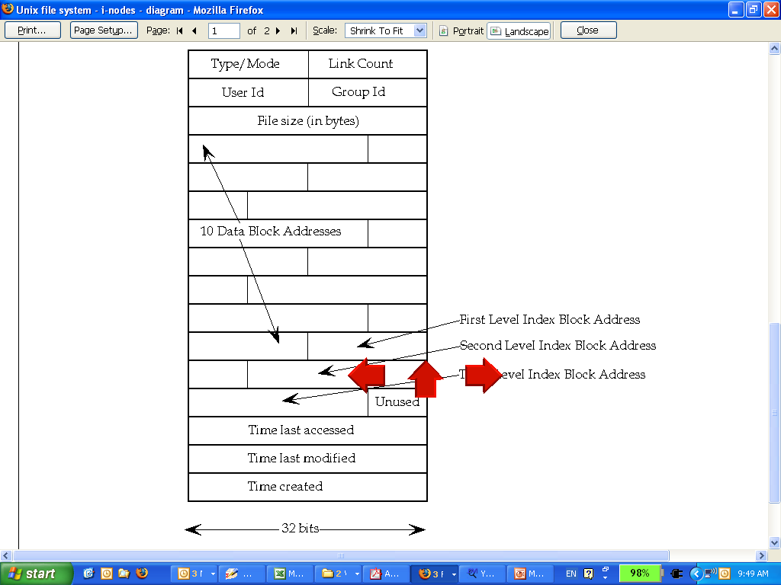
Inodi UNIX
Ogni file corrisponde a un inode

Slide 23
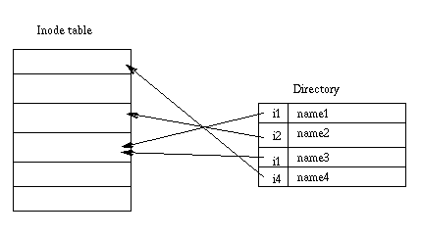
Directory UNIX

Slide 24
Bit dei permessi di base sui file (non directory)
Read controlla la lettura del contenuto di un file
  cioè la chiamata di sistema read
La scrittura controlla la modifica del contenuto di un file
  cioè la chiamata di sistema di scrittura
Esegui controlla il caricamento del file in memoria ed esegue
  cioè la chiamata di sistema execve

Slide 25
Bit di autorizzazione sulle directory
Il bit di lettura consente di visualizzare i nomi dei file in una directory.
Il bit di esecuzione controlla l'attraversamento di una directory
  esegue una ricerca, consentendo di trovare l'inode # dal nome del file
  chdir a una directory richiede l'esecuzione
Scrittura + controllo dell'esecuzione che crea/elimina i file nella directory
  L'eliminazione di un file all'interno di una directory non richiede alcun permesso sul file.
L'accesso a un file identificato da un nome di percorso richiede l'esecuzione di tutte le directory lungo il percorso.

Slide 26
Il suid, il sgid, i bit appiccicosi
 | suide | sgid | bit appiccicoso
file non eseguibili | nessun effetto | influenzare il bloccaggio (non importante per noi) | non più utilizzato
file eseguibili | cambiare l'euid durante l'esecuzione del file | cambiare egid durante l'esecuzione del file | non più utilizzato
elenchi | nessun effetto | i nuovi file ereditano il gruppo della directory | solo il proprietario di un file può cancellarlo

Slide 27
Alcuni esempi
Quali permessi sono necessari per accedere a un file/directory?
  leggere un file: /d1/d2/f3
  scrivere un file: /d1/d2/f3
  eliminare un file: /d1/d2/f3
  Rinominare un file: da /d1/d2/f3 a /d1/d2/f4
  ...
Il controllo dell'accesso a file e directory avviene tramite chiamate di sistema.
  Ad esempio, open(2), stat(2), read(2), write(2), chmod(2), opendir(2), readdir(2), readlink(2), chdir(2), ...

Slide 28
I tre gruppi di bit di autorizzazione
Intuizione:
  se l'utente è il proprietario di un file, si applicano i bit r/w/x per il proprietario
  altrimenti, se l'utente appartiene al gruppo a cui appartiene il file, si applicano i bit r/w/x per il gruppo
  Altrimenti, si applicano i bit r/w/x per gli altri.

Slide 29
Altri problemi sugli oggetti in UNIX
Accessi diversi da lettura/scrittura/esecuzione
  Chi può modificare i bit di autorizzazione?
    Il proprietario può
  Chi può cambiare il proprietario?
    Solo il superutente
Diritti non legati a un file
  Influenza un altro processo
  Operazioni quali lo spegnimento del sistema, il montaggio di un nuovo file system, l'ascolto su una porta bassa
    tradizionalmente riservato all'utente root

Slide 30
Principi di sicurezza relativi al controllo degli accessi
L'accettabilità psicologica è legata alla configurazione delle politiche di controllo degli accessi.
Mediazione completa
Impostazioni predefinite a prova di errore
Privilegio minimo

Slide 31
Principio della mediazione completa
Ogni accesso a ogni oggetto deve essere controllato per verificarne l'autorità. Questo principio, se applicato sistematicamente, è il fondamento principale del sistema di protezione. Impone una visione del controllo degli accessi a livello di sistema, che oltre al normale funzionamento comprende l'inizializzazione, il ripristino, lo spegnimento e la manutenzione. Implica l'elaborazione di un metodo infallibile per identificare la fonte di ogni richiesta. Richiede inoltre di esaminare con scetticismo le proposte di guadagnare prestazioni ricordando il risultato di un controllo di autorità. Se si verifica un cambiamento di autorità, i risultati ricordati devono essere sistematicamente aggiornati.

Slide 32
Come può essere violata la mediazione completa
Qualsiasi sistema che possa accedere direttamente al disco può aggirare il controllo dell'accesso a livello di file-system

Slide 33
Principio dei guasti a prova di errore
Basare le decisioni di accesso sul permesso piuttosto che sull'esclusione. Questo principio[...] significa che la situazione di default è l'assenza di accesso e che lo schema di protezione identifica le condizioni in cui l'accesso è consentito. L'alternativa, in cui i meccanismi cercano di identificare le condizioni in cui l'accesso dovrebbe essere rifiutato, presenta una base psicologica sbagliata per la progettazione di sistemi sicuri. Un progetto conservativo deve basarsi sugli argomenti per cui gli oggetti dovrebbero essere accessibili, piuttosto che su quelli per cui non dovrebbero esserlo.

Slide 34
Applicazione dei guasti di sicurezza
Ad esempio, whitelisting invece di black list, ad esempio per i prodotti antivirus.
  Sfida, affrontare l'incognita del romanzo
I criteri del firewall utilizzano un rifiuto predefinito
Un account ospite con privilegi viola le impostazioni predefinite di sicurezza.

Slide 35
Principio del minor privilegio
Ogni programma e ogni utente del sistema deve operare utilizzando il minor numero di privilegi necessari per completare il lavoro. Questo principio limita innanzitutto i danni che possono derivare da un incidente o da un errore. Inoltre, riduce il numero di potenziali interazioni tra i programmi con privilegi al minimo necessario per un funzionamento corretto, in modo che sia meno probabile che si verifichino usi non intenzionali, indesiderati o impropri dei privilegi. [......] La regola di sicurezza militare della "necessità di sapere" è un esempio di questo principio.

Slide 36
Soggetti vs. Presidi
I diritti di accesso sono specificati per gli account utente (principals).
Gli accessi sono eseguiti da processi (soggetti)
Il sistema operativo deve sapere a nome di quale account utente viene eseguito un processo.
Come si fa in Unix?

Slide 37
Modello di ID utente del processo nei moderni sistemi UNIX
Ogni processo ha tre ID utente
  ID utente reale (ruid) proprietario del processo
  ID utente effettivo (euid), utilizzato nella maggior parte delle decisioni di controllo degli accessi.
  ID utente salvato (suid)
e tre ID di gruppo
  ID gruppo reale
  ID gruppo effettivo
  ID gruppo salvato

Slide 38
Modello di ID utente del processo nei moderni sistemi UNIX
Quando un processo viene creato da fork
  eredita tutti e tre gli ID utente dal suo processo padre
Quando un processo esegue un file tramite exec
  mantiene i suoi tre ID utente a meno che non sia impostato il bit set-user-ID del file, nel qual caso all'uid effettivo e all'uid salvato viene assegnato l'ID utente del proprietario del file
Inoltre, un processo può modificare gli id utente tramite le chiamate di sistema

Slide 39
La necessità di bit suid/sgid
Alcune operazioni non sono modellate come file e richiedono l'id utente = 0
  arresto del sistema
  bind/ascolto su "porte privilegiate" (porte TCP/UDP inferiori a 1024)
  Gli utenti non root hanno bisogno di questi privilegi
Il controllo dell'accesso a livello di file non è sufficientemente preciso.
L'integrità del sistema non richiede solo il controllo di chi può scrivere, ma anche di come viene scritto.

Slide 40
Problemi di sicurezza dei programmi con suid/sgid
Questi programmi sono tipicamente root setuid
Viola il principio del minor privilegio
  ogni programma e ogni utente deve operare utilizzando il minimo privilegio necessario per completare il lavoro
Perché violare il privilegio minimo è un male?
Come potrebbe un attaccante sfruttare questo problema?
Come risolvere questo problema?

Slide 41
Modifica degli ID utente effettivi
Un processo che esegue un programma con set-uid può abbandonare il proprio privilegio; può
  abbandona il privilegio in modo permanente
    rimuove l'ID utente privilegiato da tutti e tre gli ID utente
  abbandona temporaneamente il privilegio
    rimuove l'ID utente privilegiato dal suo uid effettivo ma lo memorizza nel suo uid salvato; in seguito il processo può ripristinare il privilegio ripristinando l'ID utente privilegiato nel suo uid effettivo

Slide 42
Cosa succede durante l'accesso
accesso
pid | 2235
euid | 0
ruvido | 0
suide | 0
accesso
pid | 2235
euid | 500
ruvido | 500
suide | 500
bash
pid | 2235
euid | 500
ruvido | 500
suide | 500
setuid(500)
exec("bash")
fork()
Dopo aver verificato che la password immessa è corretta, il processo di login emette una chiamata di sistema setuid.
Il processo di login carica quindi la shell, fornendo all'utente una shell di login.
L'utente digita il comando passwd per cambiare la sua password.

Slide 43
bash
pid | 2235
euid | 500
ruvido | 500
suide | 500
passwd
pid | 2297
euid | 500
ruvido | 500
suide | 500
Eliminare il privilegio in modo permanente
bash
pid | 2297
euid | 500
ruvido | 500
suide | 500
passwd
pid | 2297
euid | 0
ruvido | 500
suide | 0
exec("passwd")
passwd
pid | 2297
euid | 500
ruvido | 500
suide | 0
La chiamata fork crea un nuovo processo, che carica "passwd", che è di proprietà dell'utente root e ha il bit setuid impostato.
Abbandono temporaneo del privilegio

Slide 44

Grazie
Orario d'ufficio:
M-Th 15:00-16:30 sala C402
Si prega di inviare tutte le domande a:
gehad@example.com

